Slide 1
무지외반증 예방&관리 앱 (분석~설계)
Toe Bone Twist Prevention & Management App
버전 v2.5.1
작성자 [PM]유채연
[PM] 유채연 | [QA] 이수현 | [ENG] 임창민 | [CM] 이원식
팀원

Slide 2
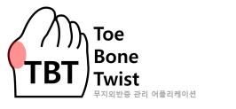
INDEX
01. 프로젝트 개요
1-1. 무지외반증의 개념
1-2. 프로젝트 개발배경 및 목적
02. 프로젝트 요구사양 및 기능
2-1. 프로젝트 개발과정 및 일정
2-2. 프로젝트 아키텍처
2-3. 프로젝트 주요 산출물 및 담당자
2-4. 프로젝트 개발환경
03. 이전 프로젝트에서 개선된 내용
04. 사용자 시나리오
V2.5.1
Notes:
발표는 프로젝트 개요, 프로젝트 요구사양 및 기능, 이전 프로젝트에서 개선된 내용 순으로 진행될 예정입니다.

Slide 3
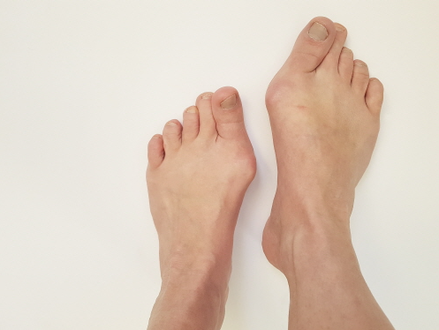
01. 프로젝트 개요
1-1. 무지외반증의 개념
엄지발가락이 검지발가락 쪽으로 휘어져 통증이 발생하는 질병
V2.5.1
Notes:
본격적인 발표에 앞서, 무지외반증의 개념에 대해 먼저 말씀드리겠습니다.
무지외반증이란, 엄지발가락이 검지발가락 쪽으로 휘어져 통증이 발생하는 질병을 일컫는데요, 보통 엄지발가락이 15도 이상 휘었을 때를 무지외반증이라고 판단합니다.

Slide 4
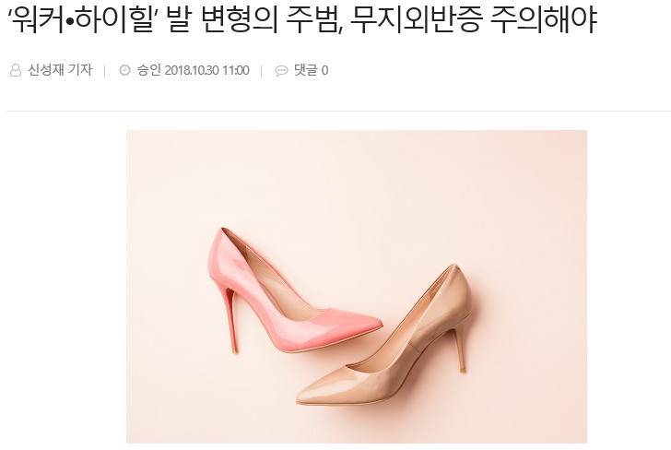
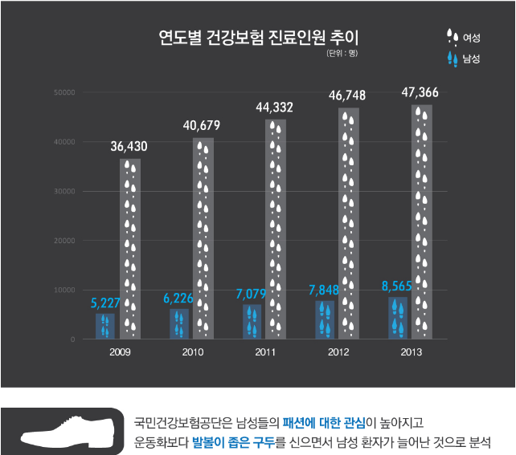
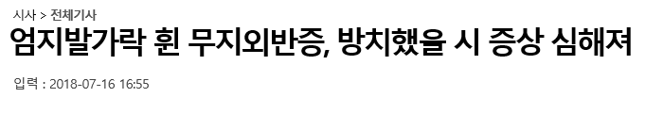
01. 프로젝트 개요
1-2. 프로젝트 개발배경 및 목적
V2.5.1
Notes:
무지외반증은 워커, 하이힐 뿐만 아니라 본인의 발에 맞지 않는 신발이나, 발볼이 좁은 신발을 자주 신게 되면 발병 가능성이 높아지게 됩니다. 이러한 무지외반증은 방치했을 시 증상이 심해져 무릎, 허리, 골반 등에 합병증이 동반되기도 합니다.
하지만 이러한 무지외반증은 간단한 스트레칭이나, 본인에게 맞는 신발을 신는 것만으로도 증상을 호전 시키는 데에 많은 도움을 줍니다. 그리하여 저희는 무지외반증을 사용자에게 맞는 신발을 추천하고, 스트레칭을 유도함으로써 사용자가 무지외반증을 예방하고 관리할 수 있는 앱을 만들고자 합니다.

Slide 5



01. 프로젝트 개요
1-2. 프로젝트 개발배경 및 목적
스트레칭을 통한
발 상태 관리
본인 발에 맞는 신발 구매
무지외반증 예방&관리
V2.5.1
25
Notes:
앞서 말씀드린 것과 같이 저희는 무지외반증 예방 및 관리를 위해 발 데이터 분석 및 스트레칭 제공을 통한 발 상태 관리와 신발 추천을 통한 본인 발에 맞는 신발 구매를 할 수 있도록 할 예정입니다.

Slide 6
02. 프로젝트 요구사양 및 기능
2-1. 프로젝트 개발과정 및 일정
1주차 | 2주차 | 3주차 | 4주차 | 5주차 | 6주차 | 7주차 | 8주차 | 9주차 | 10주차 | 11주차 | 12주차 | 13주차 | 14주차 | 15주차 | 16주차
제안
~08.29
분석
~09.18
설계
~10.09
구현
~11.15
시험
~12.07
완료
~12.14
V2.5.1
Notes:
프로젝트 개발과정 및 일정입니다. 1주차에는 제안 단계에서 팀 구성과 주제 선정을 하였으며, 2주차~4주차에는 요구사항을 분석하였습니다. 5주차~7주차에는 설계로 프로젝트의 구체적인 모듈을 형성하는 활동을 주로 하였습니다. 7주차~12주차는 프로젝트 구현을 할 예정입니다. 12주차~15주차 시험 15주차~16주차 완료 예정. 일정은 상황에 따라 유동적으로 변경될 가능성이 있습니다.

Slide 7
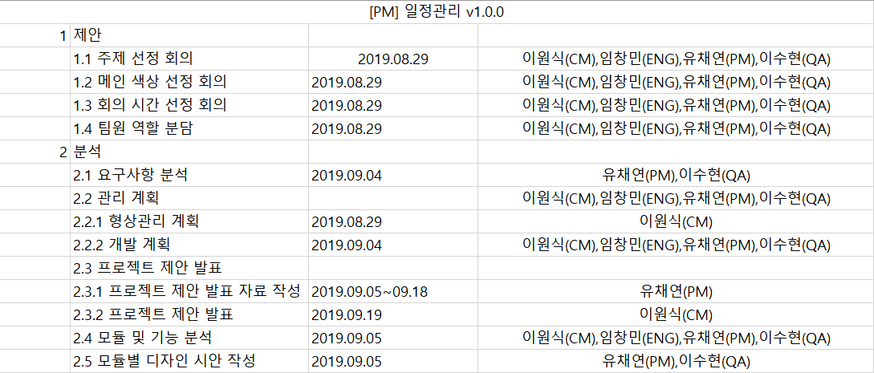
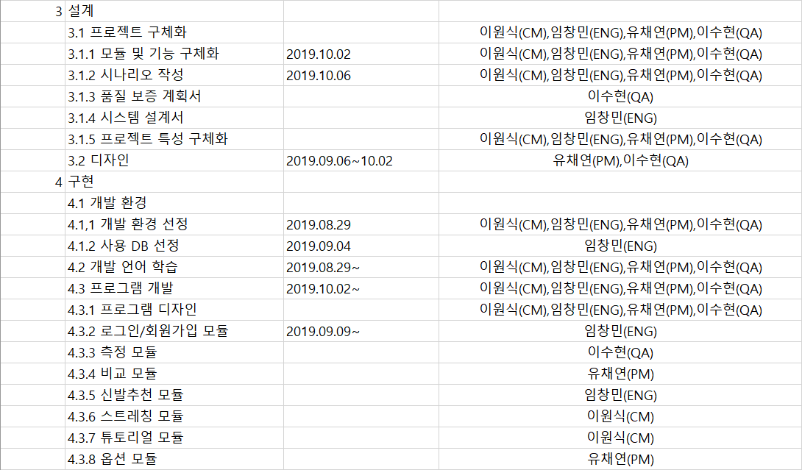
02. 프로젝트 요구사양 및 기능
2-1. 프로젝트 개발과정 및 일정
프로젝트 진행률
70.58%
(진행 완료 개수/전체 개수*100)
V2.5.1
Notes:
프로젝트 일정입니다. 일정은 상황에 따라 변경될 예정입니다. 대략적인 일정을 참고해주세요

Slide 8
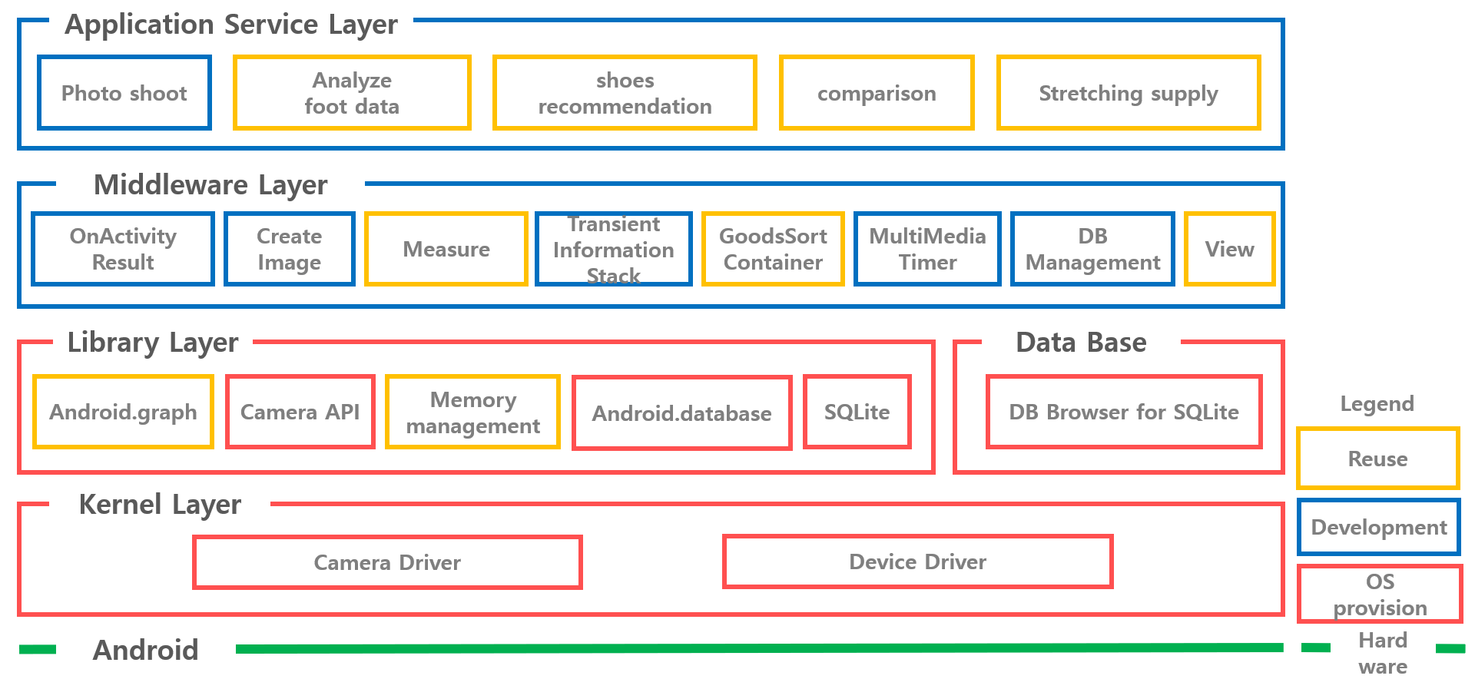
02. 프로젝트 요구사양 및 기능
2-2. 프로젝트 아키텍처
V2.5.1
Notes:
프로젝트 아키텍처입니다. 어플리케이션의 주요 모듈인 카메라 촬영, 발 데이터 분석, 신발 추천, 비교, 스트레칭 제공이 어플리케이션 소프트웨어에 들어가 있습니다.
범주는 노란색은 재사용, 파란색은 개발예정, 빨간색은 시스템 제공, 초록색은 하드웨어입니다. 제공되는 서비스는 사진촬영, 발 데이터 분석, 신발추천, 비교, 스트레칭 제공이 있습니다.
이러한 서비스를 제공하기 위한 미들웨어 레이어는 화면과 같이 구성이 되어있고, 그를 위한 라이브러리와 커널, 데이터 베이스는 이러한 것을 사용할 예정입니다.
안드로이드 스튜디오로 개발하기 때문에 연결되는 하드웨어는 안드로이드를 사용하는 스마트폰이 될 것입니다.

Slide 9
02. 프로젝트 요구사양 및 기능
2-3. 프로젝트 주요 산출물 및 담당자
이름 | 역할 | 주요 산출물 | 개발 모듈
유채연 | PM | 개발 계획서, 요구사양서, 이름선정서, 일정관리, 팀원 시간표 모음집, 팀 편성서, 회의계획서, 시나리오, 발표PPT, 사용자 메뉴얼, 개발완료보고서 | 가능성 분석 각도, 설문조사 결과 비교 옵션
이수현 | QA | 위험관리 계획서, 품질보증 계획서, 소프트웨어 시스템 시험 계획서, 품질 관리 조정 위원회 회의 결과 보고서 , 소프트웨어 통합 시험 결과서 ,테스트계획서 ,요구사양 심사서,소프트웨어 단위 시험 보고서 | 카메라 촬영 발 사이즈 측정
임창민 | ENG | 시스템 설계서 ,DB설계서, 소프트웨어 단위 시험 계획서, 요구정의 및 기본설계서, 요구정의 및 상세설계서, S/W 소스코드. 최종제품 | 로그인/회원가입 신발 추천 DB 관리
이원식 | CM | 로고 선정서, 형상관리 계획서, 주제선정서, 회의록 및 모든 문서 틀 | 스트레칭 제공 튜토리얼
*개발 계획서 5.3 참고
V2.5.1
Notes:
프로젝트 주요 산출물 및 담당자 입니다.

Slide 10
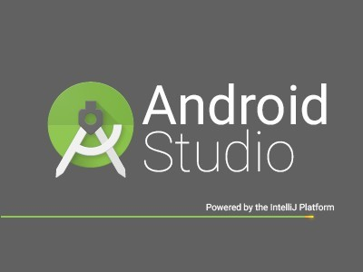
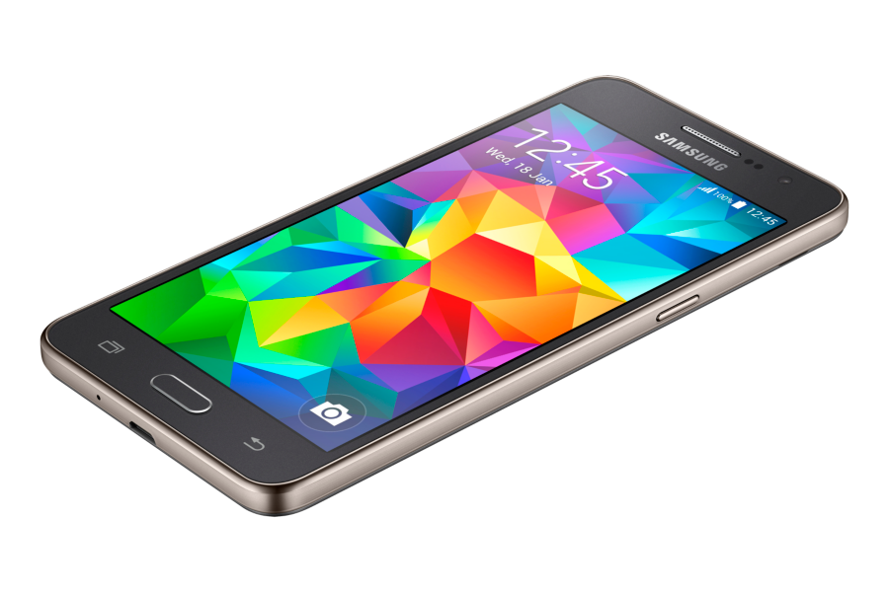
02. 프로젝트 요구사양 및 기능
2-4. 프로젝트 개발환경
Android Smart Phone User
V2.5.1
Notes:
이번 프로젝트는 안드로이드 스튜디오를 통해 개발할 예정입니다.

Slide 11
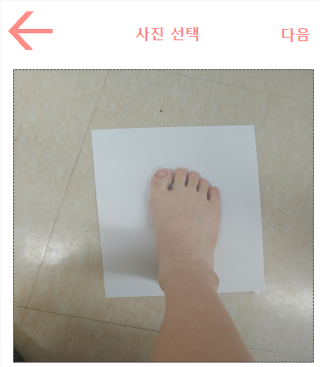
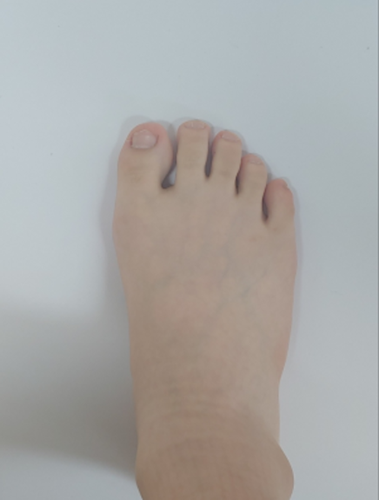
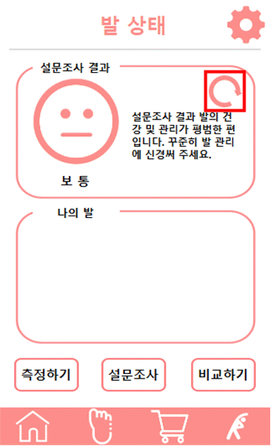
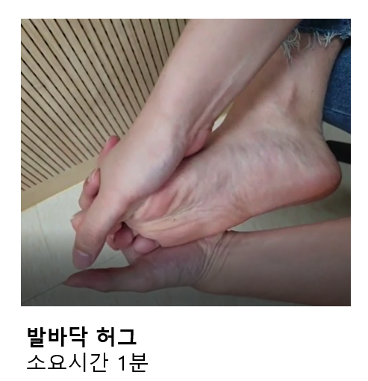
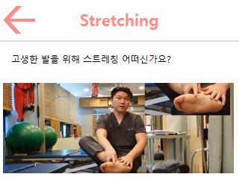
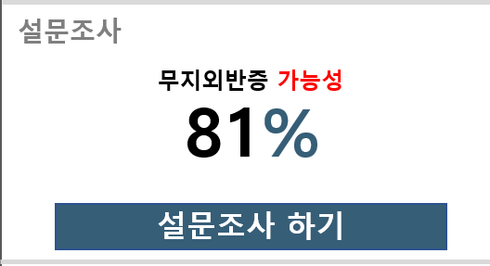
03. 이전 프로젝트에서 개선된 내용
Before
After
카메라 촬영 불가 갤러리 사진 불러오기
스트레칭 동영상 직접 출력
설문조사 결과 표정 아이콘
설문조사 결과 무지외반증 가능성
스트레칭 동영상 링크 연결
카메라 직접 촬영 가능
추가
관심 상품 모아보기
튜토리얼 제공
V2.5.1
Notes:
저희는 저번 학기 프로젝트를 더 개발하고자 하기 때문에, 지난 학기에는 못하였지만 이번 학기에 변경하고자 하는 내용이 있습니다.
우선, 이전에는 설문조사 결과를 표정 아이콘으로만 제공했다면, 이번에는 설문조사 결과와 각도를 수치화하여 무지외반증 가능성을 보여줄 예정입니다.
그리고 이전에는 스트레칭 영상을 링크 연결하여 사이트에서 볼 수 있게 했다면, 이번에는 스트레칭 동영상을 타이머와 함께 직접 출력하면서 사용자의 편의성과 참여도를 높이고자 합니다.
또한 이전에는 카메라 직접 촬영이 되지 않아 갤러리에서 사진을 불러와 사용하였다면 이번에는 앱에서 카메라 촬영을 할 수 있게 할 예정입니다.
그 외에 관심 상품 모아보기와 초기 이용자를 위한 튜토리얼 제공이 있습니다.

Slide 12
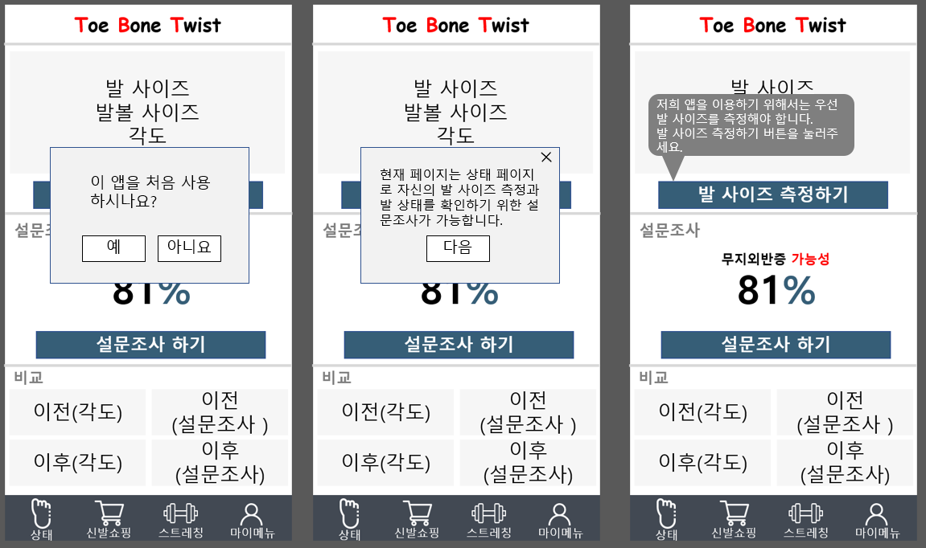
04. 사용자 시나리오
튜토리얼
V2.5.1

Slide 13
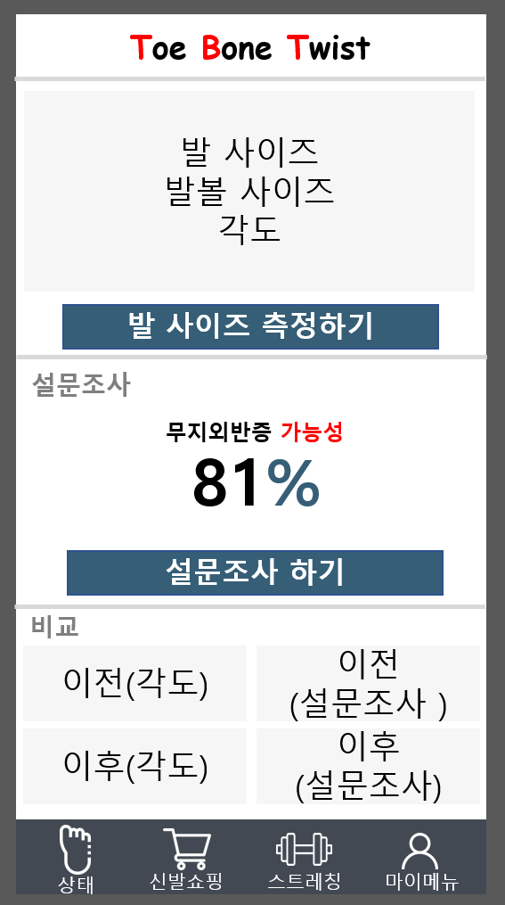
04. 사용자 시나리오
발 상태(메인)
V2.5.1

Slide 14
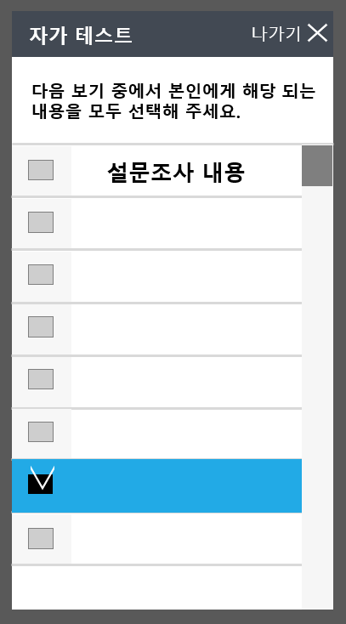
04. 사용자 시나리오
설문조사
V2.5.1

Slide 15
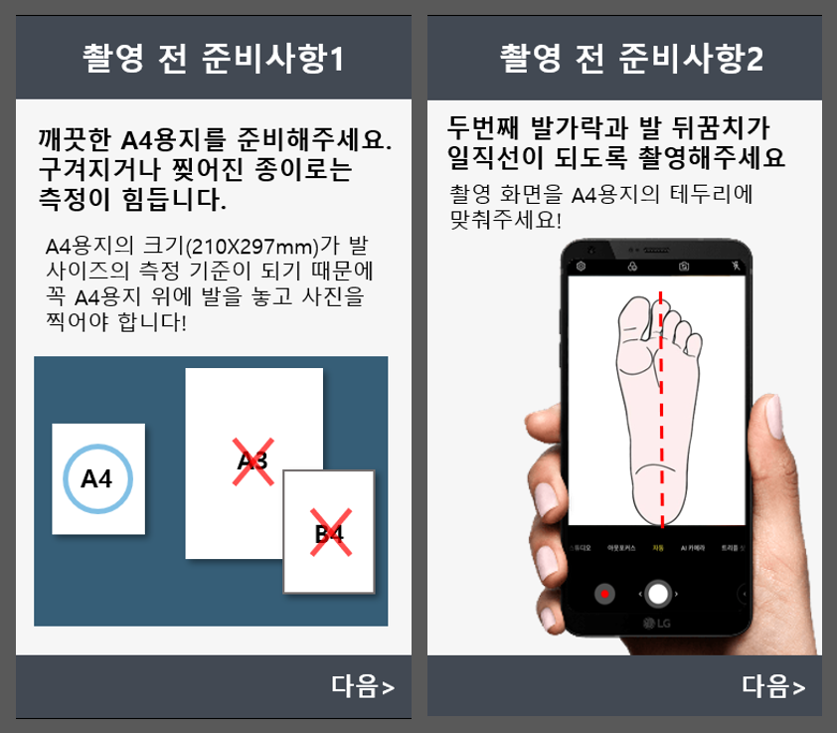
04. 사용자 시나리오
촬영 튜토리얼
V2.5.1

Slide 16
04. 사용자 시나리오
촬영
A4 용지 비율의 그리드
V2.5.1

Slide 17
04. 사용자 시나리오
측정
V2.5.1

Slide 18
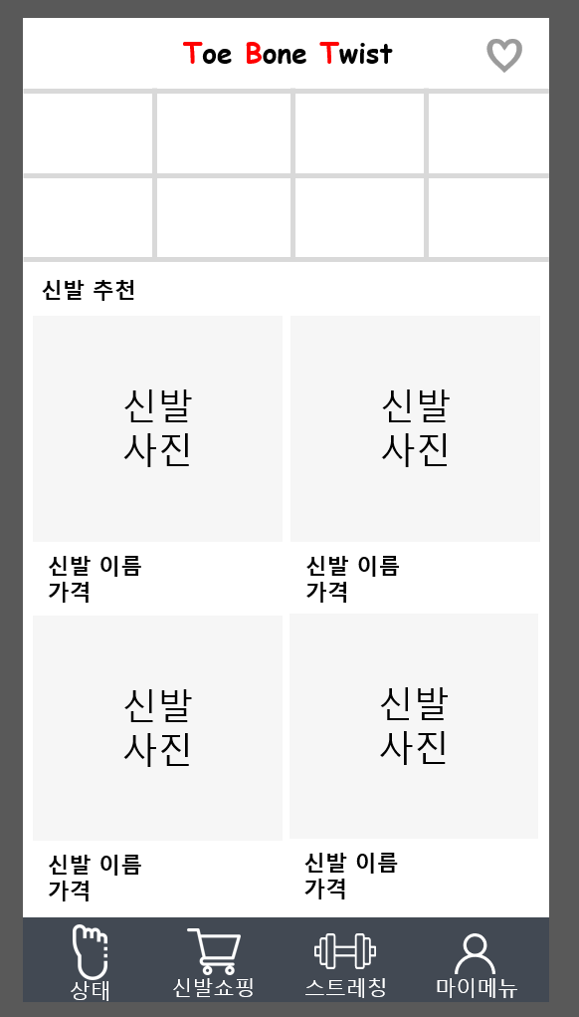
04. 사용자 시나리오
신발 추천
신발 종류
전체
힐
단화
부츠
워커
운동화
샌들
슬리퍼/쪼리
V2.5.1

Slide 19
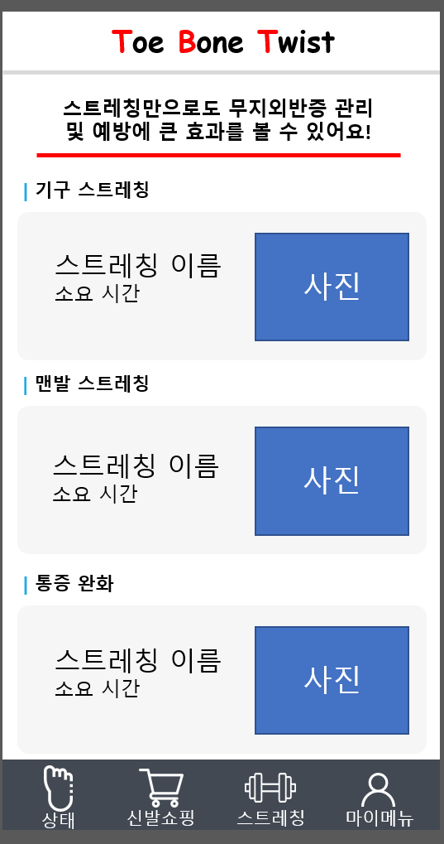
04. 사용자 시나리오
스트레칭 제공
V2.5.1

Slide 20
Q&A
V2.5.1

